Slide 1
Keyhole-Detector: 基于计算机视觉的锁孔自动化分析系统
恶搞之家-徐家宝

Slide 2
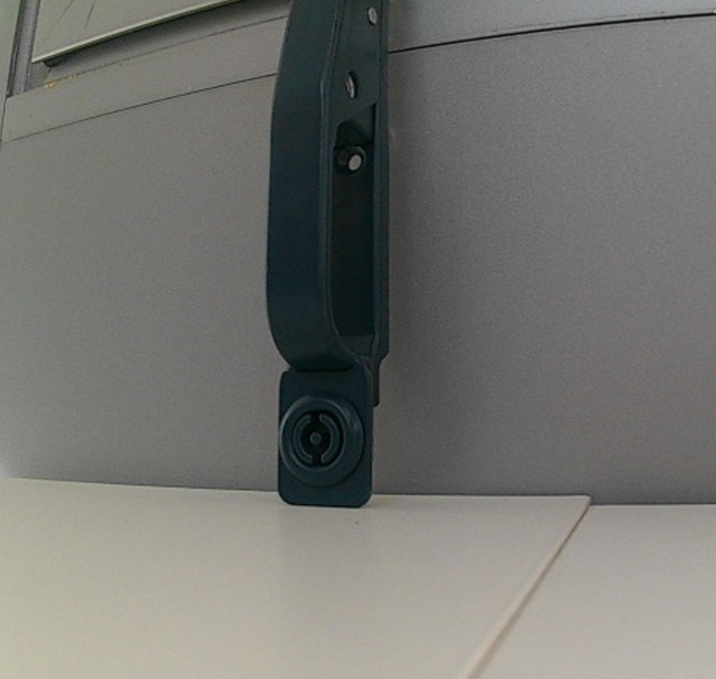
项目背景与目标
项目是什么？ Keyhole-Detector 是一个基于计算机视觉和深度学习的高级自动化分析系统。
解决什么问题？ 从图像中精准提取锁孔的关键物理信息。
为什么重要？ 实现自动化、高精度、高效率的锁孔分析，取代人工或简化流程。
系统核心能力：端到端处理流程
lock

Slide 3
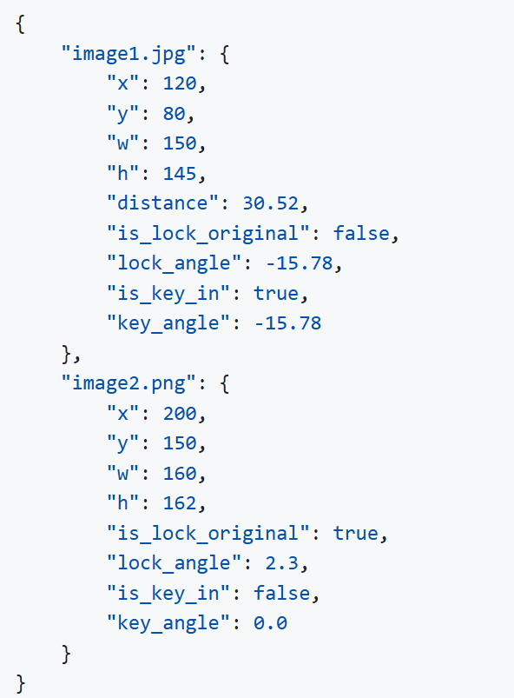
Keyhole-Detector 功能特性
目标定位: 在复杂背景中自动检测和定位锁孔。
状态识别: 判断锁孔是否有钥匙插入。
物理参数估算: 计算相机与锁孔距离、锁孔旋转角度。
归位判断: 根据旋转角度判断是否处于标准垂直状态。

Slide 4
系统架构与设计原则
采用三层分离架构：
配置层 (config.py): 参数、路径、阈值等，实现配置与逻辑解耦。
核心逻辑层 (main_refactored.py): LockAnalyzer 类封装核心算法和状态，面向对象设计，资源高效管理。
接口层 (process.py): 对外提供统一接口，适配比赛或外部系统。
设计原则：关注点分离，高内聚，低耦合。
采用设计模式：适配器模式 (process.py), 单例模式 (GLOBAL_ANALYZER 实例复用状态和模型)。
配置层
核心逻辑层
接口层

Slide 5
核心处理流程：算法的串联
系统工作流程由三个主要算法模块串联而成。
输入图像
目标检测
锁孔区域 (ROI)
距离估算
旋转角度识别
旋转角度结果

Slide 6
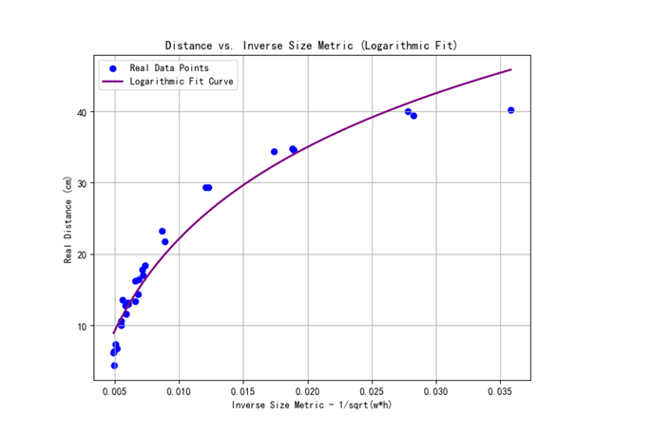
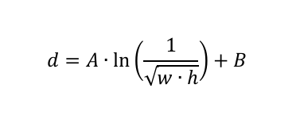
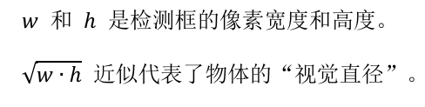
算法详解：基于单目视觉的距离估算
任务: 计算相机与锁孔的实际距离。
方法: 单目视觉几何估算法。
核心假设: 物体在图像中的成像大小与其到相机的距离成反比。
模型: 基于大量实验数据拟合的对数关系模型。
公式:

Slide 7
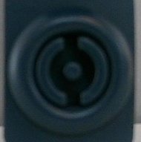

算法详解：旋转角度识别 (1/2)
任务: 精确测量锁孔的旋转角度，判断是否归位。
创新点: 采用精密的图像处理流程实现高精度测量。
步骤 (预处理):
兴趣区域裁剪 (ROI Cropping): 利用检测框精确截取锁孔区域。
图像预处理:
灰度化与二值化: 反向二值化，锁孔白色，背景黑色。
最大连通组件提取: 移除噪声，只保留锁孔主体。
核心概念 (旋转投影分析): 物体的几何对称性会反映在其投影数据上。通过模拟旋转并投影，可以找到对称轴。
预处理

Slide 8
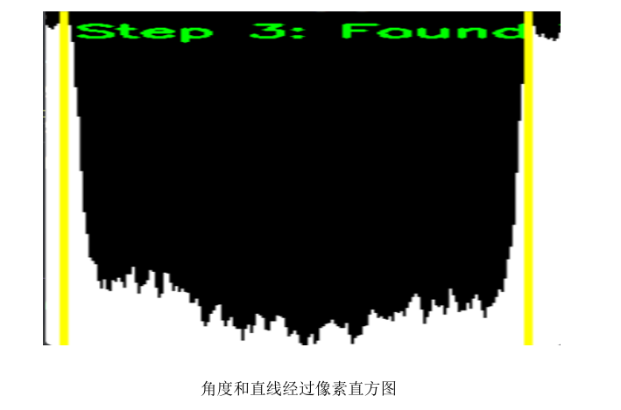
算法详解：旋转角度识别 (2/2)
步骤 (分析与计算):
旋转投影分析:
以质心为中心，旋转图像 0-179 度。
计算每角度下，图像中心垂直线上的白色像素和 (投影值)。
得到包含 180 个投影值的曲线。
双峰检测: 锁孔缺口在投影曲线上形成两个主峰。
对称轴确定: 双峰连线角度的角平分线即为水平对称轴。
最终角度转换: 将几何对称轴角度转换为相对于垂直方向的旋转角度。
归位判断: 根据最终角度和阈值判断。

Slide 9
总 结
Keyhole-Detector leverages CV/DL实现锁孔关键信息提取。
采用分层模块化设计，易于维护和扩展。
核心算法（YOLOv5检测、对数拟合距离、旋转投影角度）

